Slide 1


Bekezdésformázás
Név:Horváth Bence
Felkészítő tanár:Takácsné Ludvig Ottília
Iskola neve,címe:„Kökönyösi Oktatási Központ” Szakközépiskola,7300.Komló.Ságvári u.1.

Slide 2
Mit jelent a bekezdésformázás?
Amikor írásban új gondolatot kezdünk,azt új bekezdéssel jelöljük. „A bekezdésformázások egy teljes bekezdésre vonatkoznak. Egy bekezdés az ENTER billentyű két leütése között található szövegrész.” (http://informatika.gtportal.eu/index.php?f0=w3_bek_form_100)
Bekezdésformázásra minden szövegszerkesztő program képes. Legelterjedtebbek a Microsoft Word és az OpenOffice.org Writer különböző változatai.

Slide 3

Bekezdésformázás előtt két lehetőségünk van:
Kurzor elhelyezése Az egész bekezdés kijelölése
a formázandó bekezdésben
Gyors formázást végezhetünk a kezdőlap menüpont bekezdés ikoncsoport tagjaival.
Lágy sortörés: ha egy szövegrészt új sorban szeretnénk kezdeni és nem akarunk új bekezdést alkalmazni, lehetőségünk van kézi sortörésre. Ehhez a shift+enter kombinációra van szükségünk.

Slide 4
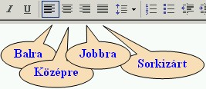
Formázási lehetőségek:
1. Igazítások: Balra, Jobbra, Középre, Sorkizárt a). Térköz állítása b). Sorköz állítása
2. Behúzások: Függő, Első sor behúzás
3. Felsorolás és számozás
4. Tabulátor beállítások (2007-es Word részlet)
5. Szegély és mintázat
A mini pult egy részlete
A mini pult megjelenik, ha kijelölünk egy szövegrészt,vagy bekezdést.

Slide 5


Feladat!
Igaz-hamis állítás
Egy bekezdés mindig az első üres sorig tart.
A bekezdésformázások egy bekezdésen belül is több félék lehetnek.
A bekezdésformázások egy teljes bekezdésre vonatkoznak.
Bekezdésformázásra használhatjuk a Kezdőlap menüszalag vagy a Mini pult ikonjait és a Bekezdés párbeszédpanelt.
(A helyes válasz
a bal gomb kattintásával!)
H
H
I
I

Slide 6
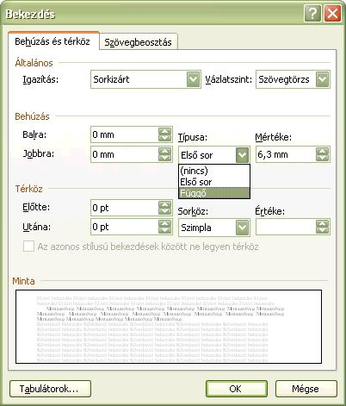
1.Igazítások
Az igazítás: azt jelenti, hogy a bekezdés sorai milyen módon helyezkednek el egymáshoz viszonyítva.
Négy lehetőség lehet:
Balra zár: az egymást követő sorok mindegyike bal oldalra kerül.
Középre zár: a sorok a lap közepére kerülnek.
Jobbra zár: az egymást követő sorok mindegyike jobb oldalra kerül.
Sorkizárt: javítja a szöveg külalakját, a bekezdés jobb és bal oldala egy síkba esik.

Slide 7
Feladat!
Bekezdés igazítása
Húzd a megfelelő helyre!
a bekezdés minden sora a jobb oldali margóhoz igazodik.
a bekezdés minden sora mindkét szélső margóhoz igazodik.
a bekezdés minden sora a bal oldali margóhoz igazodik.
a bekezdés minden sora a két szélső margóhoz képest
középen helyezkedik el.
(A helyes válasz
a bal gomb kattintásával!)
Jobbra igazított
Középre igazított
Balra igazított
Sorkizárt

Slide 8

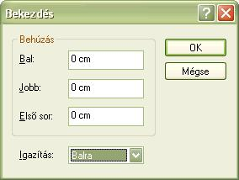
A bekezdés panel jobb alsó sarkában található nyílra kattintva előhozhatjuk a „bekezdés” ablakot.
A bekezdések első sorát egy vagy két karakternyivel beljebb kezdjük. Felsorolásnál viszont a sorok a margóhoz közelebb kerülnek.
függő behúzásról beszélünk.
Térköz:
1.jellemzi a függőleges elrendezést.
2.jelentheti a sorközt
(a bekezdés sorainak távolsága)

Slide 9
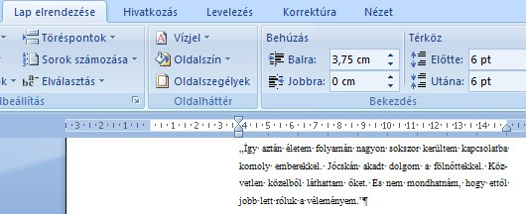
2.Behúzás
Bal oldali behúzás
Ha a szövegen szeretnénk igazítani, alkalmazhatjuk a „behúzás” sort. A behúzás a bekezdés bal és jobb oldalának margótól való távolságát jelenti.
Behúzás típusok:
Bal oldali
Jobb oldali
Függő
Első sor

Slide 10



3.Felsorolás és számozás
Felsorolás szimbólummal: első lépésként kijelöljük a szöveget a felsoroláshoz.
Második lépésként a kezdőlapon, a bekezdés panelen található felsorolás ikonnal már elvégezhető a művelet. Választhatunk további szimbólumokat is. A „kép” gombbal saját képet is tehetünk a bekezdésünkbe. A szimbólum gombbal előhozhatók a szimbólum táblák. Betűtípust is választhatunk.

Slide 11
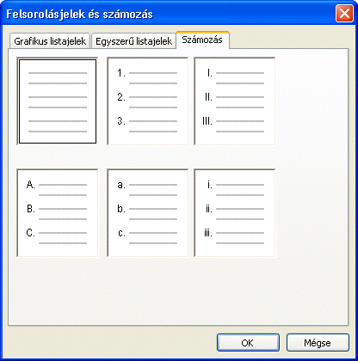
(2003-as Word)
Számozott felsorolás:
Az első lépés ugyanaz, mint a szimbólummal való felsorolásnál.
Majd az ikon jobb oldalán lévő nyílra kattintva különböző számozási formátumokat alkalmazhatunk.
Továbbá megadhatjuk a számozási módot, betűtípust, számozási értéket is,aszerint, hogy az előző számozást kívánjuk folytatni, vagy újraindítjuk a számozást.
Számozás értékének beállítása menüpontban adhatjuk meg a lista kezdősorszámát is.

Slide 12
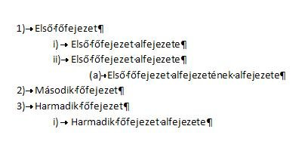
Többszintű felsorolás: Ugyancsak az ikon jobb oldalán lévő nyílra kattintva a megjelenő menüből több számformátumból választhatunk. A többszintű felsorolás több főfejezetből és azok alfejezeteiből áll.
A többszintű felsorolásnál minden felsorolás egy-egy bekezdés. Minden bekezdés ENTER-el zárul.

Slide 13
Feladat!
Felsorolás és számozás
Húzd a helyére!
szimbólummal ellátott felsorolás
számmal ellátott felsorolás
többszintű felsorolás
(A helyes válasz
a bal gomb kattintásával!)

Slide 14


4.Tabulátor beállítások
A tabulátorok általában beállított mennyiségű szóközt (8 karakter) jelentenek.
(Ebben a mezőben adhatjuk meg a tabulátor értékeket.)
Tabulátorokkal a szöveget:
Jobbra – a szöveg jobb szélét rögzíti, a szöveg balra folyik
igazíthatjuk Balra - a kezdőszöveget jobb oldalon rögzíti, a szöveg jobbra folyik
középre- a szöveg középen rögzül, a szöveg a középtől két oldalt egyenlő távolságra terjed ki

Slide 15
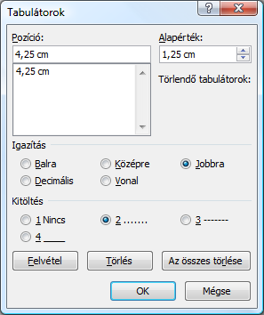
A tabulátorok elé speciális karakterek is beszúrhatók. Speciális karakterek: (kötőjelek, pontok, vonalak)
Decimális: Latin eredetű szó. Jelentése: tizedes, tízes rendszerhez tartozó.
A decimális tabulátor a számokat a számjegyek számától függetlenül a tizedesvessző köré igazítja. A tizedesvessző mindig ugyanott marad. Nem lehet másik karakter mellé igazítani (pl. kötőjel vagy és).
A tabulátort eltávolíthatjuk
a pozíció lista segítségével.

Slide 16
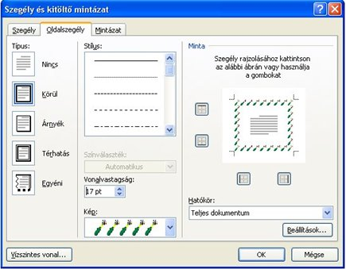
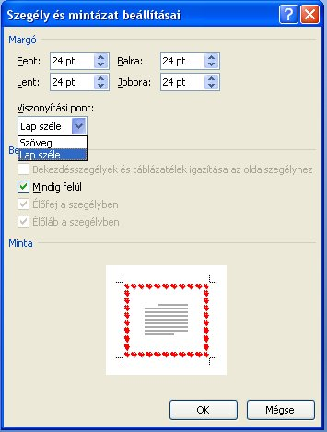
5.Szegély és mintázat

Slide 17

A bekezdés csoport megfelelő ikonjával(szegély és mintázat) a szövegünkhöz különböző szegélyeket készíthetünk. Beállíthatjuk a szöveg hátterét, készíthetünk köré mintázatot. Továbbá állíthatunk a szegély vonalának vastagságán, meghatározhatjuk a vonal stílusát, színét és helyét.
A szegély és mintázat ikonjának legördülő menüpontjával gyorsan készíthetünk szegélyt szövegünk minden oldalához, vagy kijelölt bekezdésekhez.
Különböző előre megadott típusokból választhatunk. Egyéni típust alkalmazunk, ha csak a bekezdésnek egy meghatározott oldalához, vagy oldalaihoz akarunk szegélyt készíteni.

Slide 18
Feladat!
Formázd meg a lenti szöveget az alábbiak szerint!
A cím legyen középen,
a szöveg balra igazított,sorkizárt,
a háttér legyen kék,a szegély tetszés szerinti,
a sorok balról és jobbról is 1cm-re behúzva,
Készítsd el 2 bekezdéssel,a párbeszéd legyen felsorolással!
A hídon
Óriási dugó a Szabadság hídon. A sor csak araszolva halad. Egy türelmetlen hölgy fordul gondterhelten a taxisofőrhöz :-Mondja, kérem nem tudna egy kicsit gyorsabban menni? –én tudnék asszonyom- duzzog a taxis-,de nem hagyhatom itt a kocsimat.

Slide 19
Forrásmunkák
Informatika ingyenes elektronikus tananyag
A bekezdésformázás alapjai
Sulinet
ECDL web
Bekezdésformázás
A bekezdésformázás párbeszédpanel
Wikipedia
Decimális jelentése
Mintázatok

Slide 20

Köszönöm a figyelmet!

